Slide 1
Согласные звуки
[в] и [ф]
Педагог: Гатиятуллина
Зиля Разгатовна

Slide 2

Артикуляционная гимнастика

Slide 3
Отгадай загадку
Чьи на море корабли?
Из какой они страны?
Чтобы это знать могли
Капитаны, боцманы,
Эти разные квадраты
Прицепляют на канаты
И на мачтах поднимают.
Семь ветров их раздувают.

Slide 4


Slide 5
Отгадай загадку
На столе стоит она
Полевых цветов полна.
Я добавлю маков цвет-
Запылает весь букет.
Догадаться можно сразу -
На столе мы видим ….

Slide 6
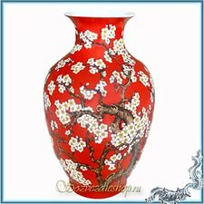

Slide 7
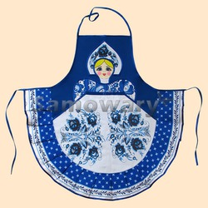
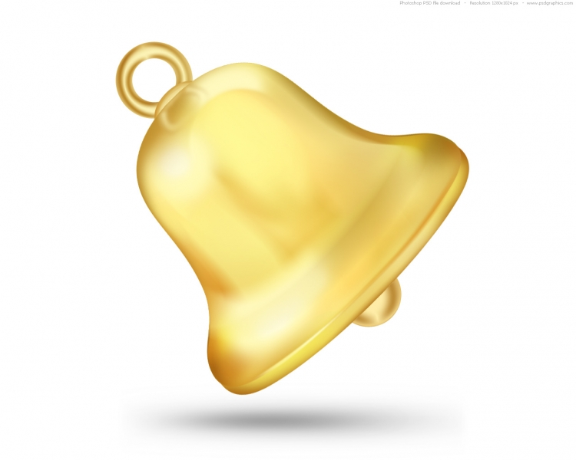
Звук [ф] - согласный

Slide 8
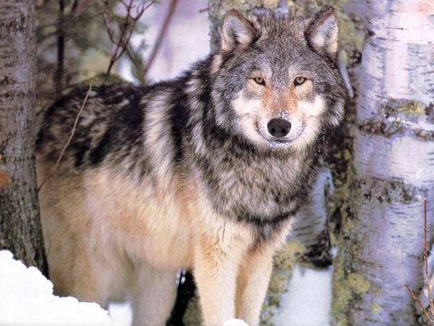
Звук [в] - согласный

Slide 9

Звуковой анализ слова
Флаг

Slide 10
Звуковой анализ слова
Ваза

Slide 11
Игра «Повтори, не торопись, да смотри не ошибись»
Ва – фа ву- фу
ва- во- ву- вы
Фа - ва ва- фа
фа- фо- фу- фы
Вао- ва- фа вы- фы
ву- во- ва- вы
Фа- ва во- фо
фу- фо- фа- фы

Slide 12


Slide 13
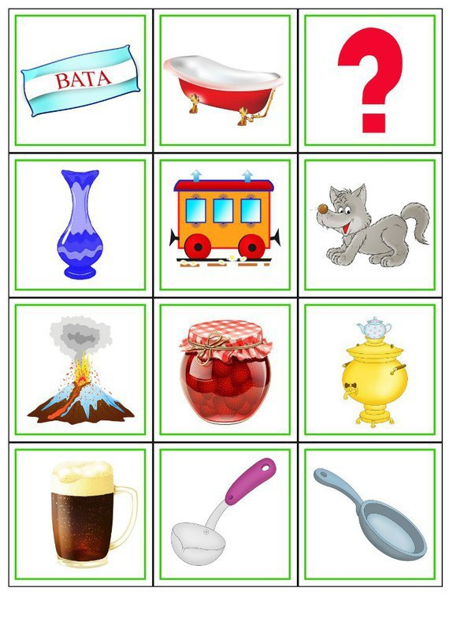

Slide 14
Молодцы!

